Slide 1
Мастер-класс
«Развитие творчества через нетрадиционные техники рисования»
Подготовила воспитатель: Ручьевская И.И.

Slide 2
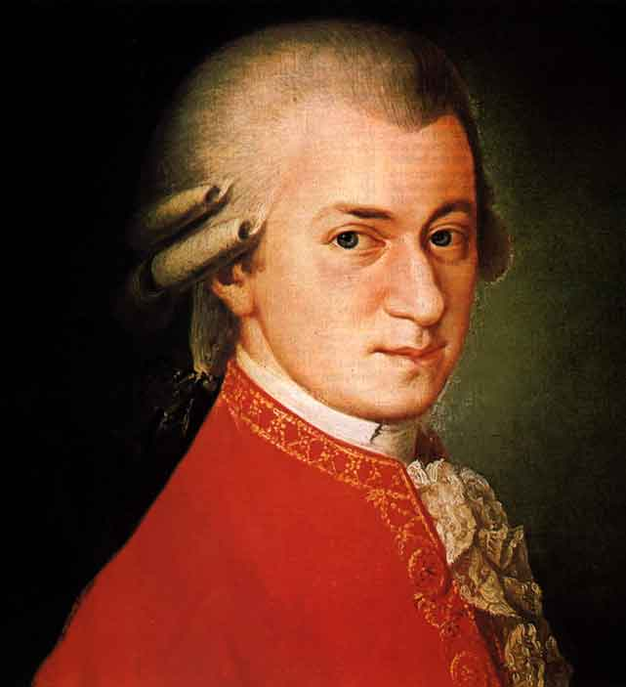

Slide 3
Тест: С чем ассоциируется это изображение?

Slide 4
Визуальный тест на определение доминирующего полушария головного мозга

Slide 6
Упражнение для тренировка
двух полушарий
1. «Ухо-нос»
2. «Зеркальное рисование»
3. «Колечко»

Slide 7
Китайская народная мудрость.
Расскажи - и я забуду,
покажи – и я запомню,
дай попробовать и я пойму

Slide 8
Приём нетрадиционной
техники:
Рисование на воде

Slide 9
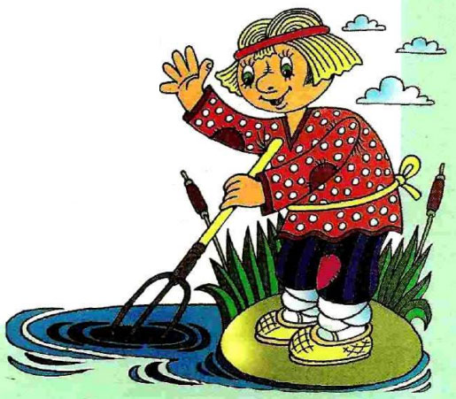
« Вилами на воде писано»

Slide 10
